Slide 1
Spring – konfiguracja XML
Wiktor Rup

Slide 2
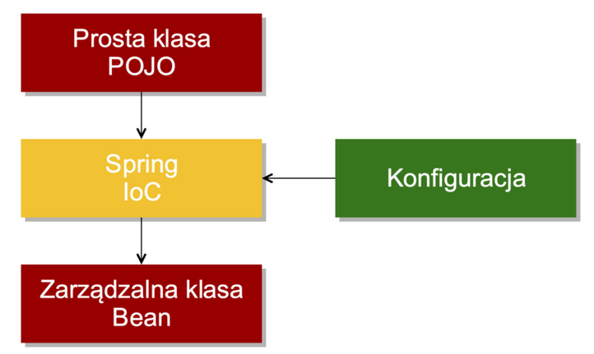
Co to jest ziarno (bean)?
Aby mówić o ziarnach należy zacząć od głównego filaru springa, czyli kontenera IoC (odwrócenie sterowania). Kontener ten odpowiedzialny jest za tworzenie i zarządzanie obiektami, które nazywane są ziarnami (ang. bean). Przeniesienie odpowiedzialności tworzenia obiektów zwane jest wzorcem Inversion of Control. W przypadku Spring’a to kontener tworzy i zarządza ziarnami, a wstrzykiwanie zależności jest jednym ze sposobów realizacji wzorca IoC.

Slide 3
Jak tworzmy ziarna?
Wyróżniamy trzy konfiguracje springowe, pozwalające nam stworzyć ziarna:
Programistyczna
Z wykorzystaniem adnotacji
Na podstawie plików konfiguracyjnych XML
W tej prezentacji skupimy się na konfiguracji XML.
Najprostrza definicja ziarna wygląda następująco:
<bean id=”idZiarna” class=“nazwaKlasy” />

Slide 4
Definiowanie ziarna
Główne atrybuty:
class (wymagane): pełna nazwa klasy, którą chcemy zadeklarować jako ziarno
id: unikalny identyfikator ziarna
configuration: zakres, init-method, itd...
constructor-arg: argumenty przekazywane do konstruktora w momencie tworzenia ziarna
property: argumenty przekazywane przez setter w momencie tworzenia ziarna

Slide 5
Wstrzykiwanie zależności
Konstruowanie ziaren za pomocą konstruktorów
Przekazywanie argumentów do konstruktorów
Wstrzykiwanie zależności przez konstruktor
<bean id="independetBean" class="com.example.spring.Selfish" />
<bean id="dependent" class="com.example.spring.DepIll">
<constructor-arg ref="independentBean" />
<constructor-arg value="Jakiś tekst" />
</bean>
Konstruowanie ziaren metodą statyczną / fabryką
<bean id="logDict" class="com.example.spring.data.Dictionary" factory-method="getInstance" factory-bean="innyBean">
<constructor-arg value="LOG" />
<constructor-arg ref="dictDao" />
</bean>

Slide 6
Wstrzykiwanie zależności
Wstrzykiwanie zależności przez settery
<bean id="independetBean" class="com.example.spring.Selfish" />
<bean id="dependent" class="com.example.spring.DepIll">
<property name="myProp" ref="independentBean" />
</bean>

Slide 7
Przykład
<bean id="exampleBean" class=”com.example.ExampleBean">
<property name="beanOne"><ref bean="anotherExampleBean"/></property>
<property name="beanTwo"><ref bean="yetAnotherBean"/></property>
<property name="integerProperty"><value>1</value></property>
</bean>
public class ExampleBean {
private AnotherBean beanOne;
private YetAnotherBean beanTwo;
private int i;
public void setBeanOne(AnotherBean beanOne) {
this.beanOne = beanOne; }
public void setBeanTwo(YetAnotherBean beanTwo) {
this.beanTwo = beanTwo; }
public void setIntegerProperty(int i) {
this.i = i; }
…
}

Slide 8
Zasięg ziarna
Zasięg ziarna:
singleton – jeden egzemplarz w kontekście, tworzony przy starcie aplikacji
prototype – wiele egzemplarzy, tworzone gdy trzeba
session – jeden egzemplarz na każdą sesje HTTP, tworzony gdy trzeba
request – jeden egzemplarz na jedno zapytanie HTTP, tworzony gdy trzeba
można definiować swoje własne zasięgi (np. nowy bean dla każdego wątku)!
<bean id="kontroler" class="com.example.spring.Foo" scope="singleton" />
<bean id="obiektX" class="com.example.spring.Bar" scope="prototype" />
<bean id="stan" class="com.comarch.example.Session" scope="session" />
<bean id="pytanie" class="com.comarch.example.Quest" scope="request" />

Slide 9
Wiele plików konfiguracyjnych
Są trzy możliwości załadowania kilku plików konfiguracyjnych ziaren (pozwala to na rozdzielenie plik-ziarno)
1. Załadowanie z wykorzystaniem pliku web.xml
<context-param>
<param-name>contextConfigLocation</param-name>
<param-value>classpath:/WEB-INF/spring-config.xml, classpath:/WEB-INF/applicationContext.xml</param-value>
</context-param>
2. Użycie tagu <import … />
<import resource="services.xml"/>
3. Tablica plików konfiguracyjnych jako parametr przy ładowaniu kontekstu aplikacji (zalecane przez zespół springowy)
ClassPathXmlApplicationContext appContext = new ClassPathXmlApplicationContext(new String[] {"applicationContext.xml", "applicationContext-part2.xml"});

Slide 10
Linki
Przydatne linki do dokumentacji:
https://docs.spring.io/spring/docs/3.0.0.M3/reference/html/ch04s04.html
https://docs.spring.io/spring/docs/3.2.x/spring-framework-reference/html/xsd-config.html

